Slide 1






Slide 2

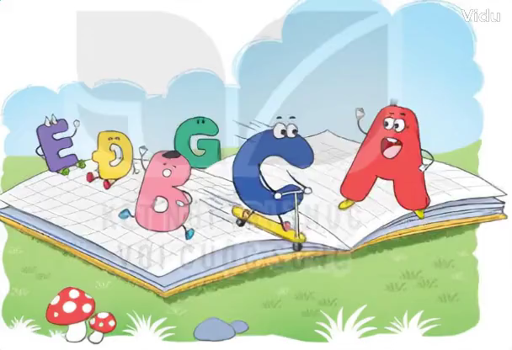
Qua tên bài và tranh minh hoạ, đoán nội dung bài học.

Slide 3
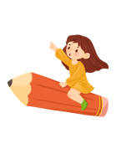



Chữ A và những người bạn
Tôi là chữ A. Từ lâu, tôi đã nổi tiếng. Hễ nhắc đến tên tôi, ai cũng biết. Khi vui sướng quá, người ta thường reo lên tên tôi. Khi ngạc nhiên, sửng sốt, người ta cũng gọi tên tôi.
Tôi đứng đầu bằng chữ cái tiếng Việt. Trong bảng chữ cái của nhiều nước, tôi cũng được người ta trân trọng xếp ở đầu hàng. Hằng năm, cứ đến ngày khai trường, rất nhiều trẻ em làm quen với tôi trước tiên.
Tôi luôn mơ ước chỉ mình tôi làm ra một cuốn sách. Nhưng rồi, tôi nhận ra rằng, nếu chỉ một mình, tôi chẳng thể nói được với ai điều gì. Một cuốn sách chỉ toàn chữ A không thể là cuốn sách mà mọi người muốn đọc. Để có cuốn sách hay, tôi cần các bạn B, C, D, Đ, E,…
Chúng tôi luôn ở bên nhau và cần có nhau trên những trang sách.
Các bạn nhỏ hãy gặp chúng tôi hằng ngày nhé!
( Theo Trần Hoài Dương)

Slide 4
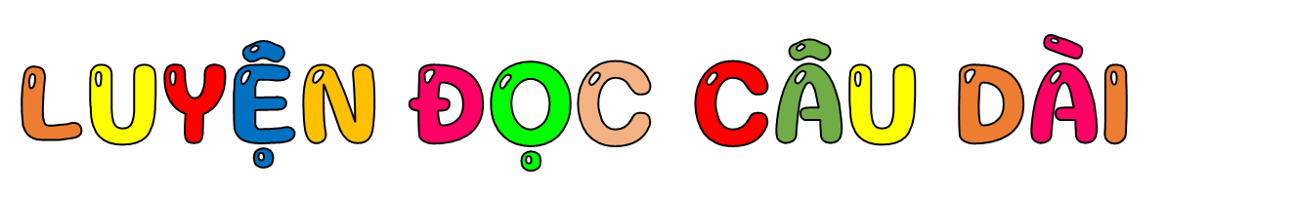
Một cuốn sách chỉ toàn chữ A/ không thể là cuốn sách mà mọi người muốn đọc.//

Slide 5
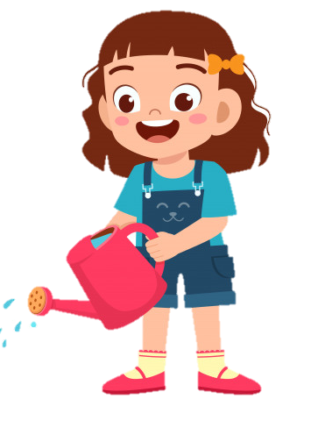


Slide 6

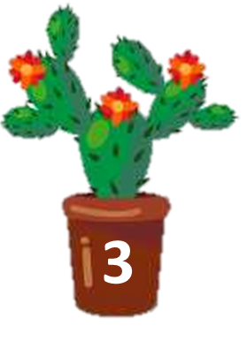

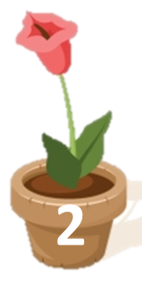

Học tiếp
Mình tưới chậu hoa nào đây?

Slide 7


Trong bảng chữ cái tiếng Việt, chữ A đứng ở vị trí nào?
Trong bảng chữ cái tiếng Việt, chữ A đứng đầu.

Slide 8

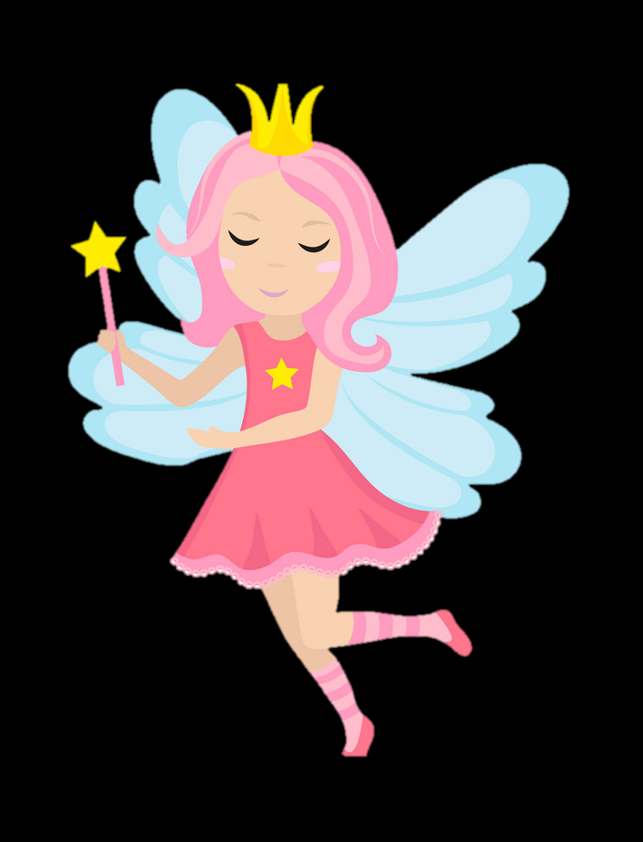
Chữ A mơ ước điều gì?
Chữ A mơ ước một mình nó làm ra một cuốn sách.

Slide 9

Chữ A nhận ra điều gì?
Chữ A nhận ra rằng, nếu chỉ có một mình, chữ A chẳng thể nói được điều gì với ai.

Slide 10

4. Chữ A muốn nhắn nhủ điều gì với các bạn?
a. Chăm viết chữ cái
b. Chăm đọc sách
c. Chăm xếp các chữ cái

Slide 11




Slide 12
Nói tiếp lời của chữ A để cảm ơn các bạn chữ:
Cảm ơn các bạn. Nhờ có các bạn, chúng ta đã ……………………………………………………..………
làm nên những cuốn sách hay.

Slide 13
2. Những từ nào dưới đây chỉ cảm xúc?
vui sướng
ngạc nhiên
nổi tiếng

Slide 14

Notes:
Thiết kế: Hương Thảo – tranthao121004@gmail.com

